Slide 1

2
2
1
مراجعة
الدرس 4
الدرس 3
الدرس 2
الدرس 1

Slide 2






أيقونات توجيهية
توجيهات الأستاذ(ة)
تعيين تلميذ للإجابة
المرور بين الصفوف
عرض فيديو
المرور للشريحة الموالية بعد عرض الفيديو
العمل في ثنائيات

Slide 3

(ة)خاص بالأستاذ
برمجة الأسبوع الأول
الدرس 2
الدرس 1
جدول الضرب للعدد 2
تقريب مفهوم الضرب
الدرس 4
الدرس 3
تمثيل مسألة في نموذج الأشرطة
جدول الضرب للعدد 3
مراجعة
مراجعة وتثبيت دروس الأسبوع

Slide 4
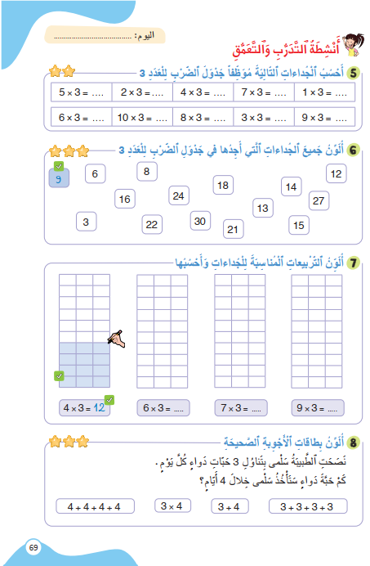
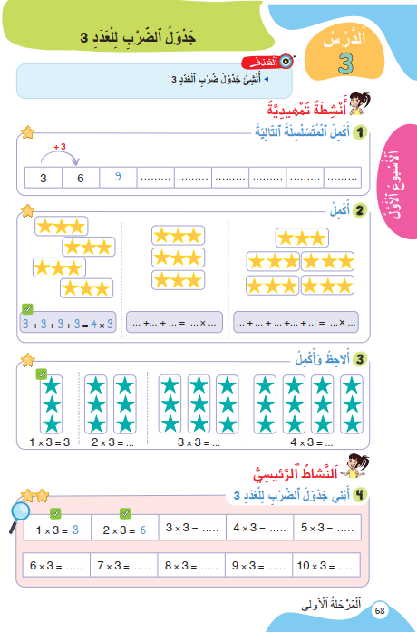
درس اليوم
(ة)خاص بالأستاذ
جدول الضرب للعدد 3

Slide 5



(ة)خاص بالأستاذ
مراحل الدرس
1
افتتاح الدرس
1
15
1
2
نمذجة
10
1
ممارسة موجهة
3
15
1
ممارسة مستقلة
4
12
1
اختتام الدرس
5
3

Slide 6
(ة)خاص بالأستاذ
عند نهاية الدرس
على الأقل 80% من المتعلمين سيكونون قادرين على:
إنشاء جدول الضرب للعدد 3

Slide 7

(ة)خاص بالأستاذ
افتتاح الدرس
1
تصحيح الواجب المنزلي
الحساب الذهني
أنشطة تمهيدية
1

Slide 8



مرحباً، سنتابع درسا جديدا مع مجد وندى.

Slide 9
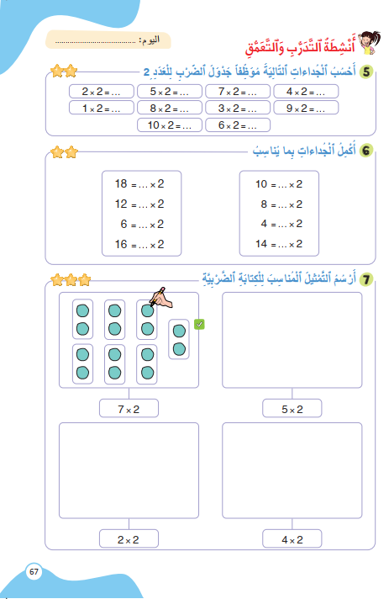
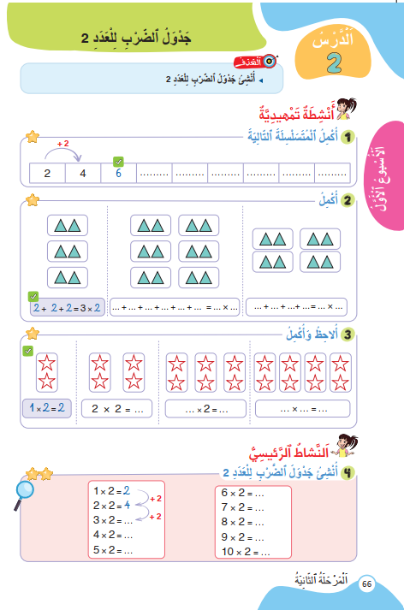
خذوا الكراسة ص66 ، سنصحح تمارين الواجب المنزلي.

Slide 10
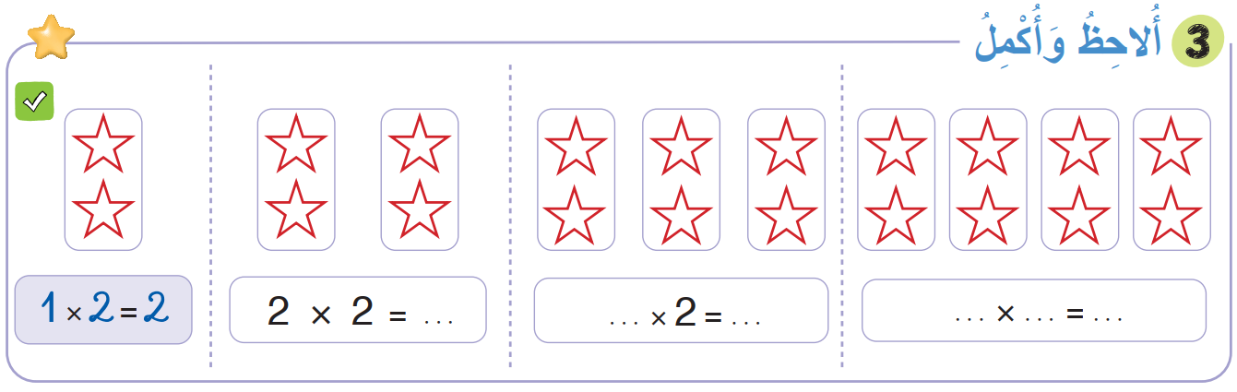
1
صححوا التمرين رقم 3. لديكم دقيقة
4
3
6
4
2
8

Slide 11
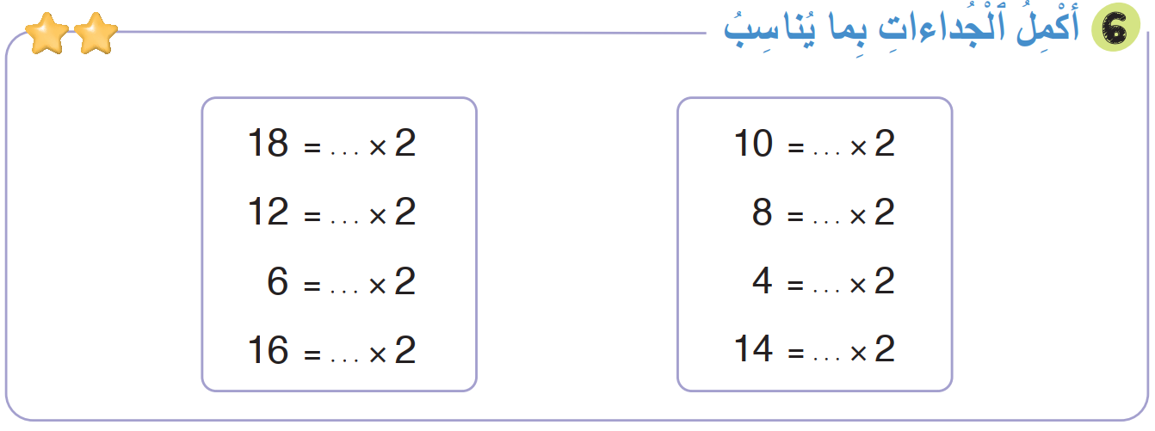
1
صححوا التمرين رقم 6. لديكم دقيقة
9
5
6
4
3
2
8
7

Slide 12
(ة)خاص بالأستاذ
افتتاح الدرس
1
تصحيح الواجب المنزلي
الحساب الذهني
أنشطة تمهيدية
1

Slide 13
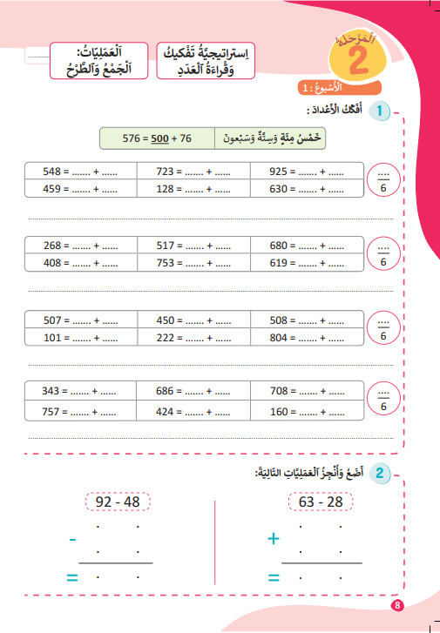
خذوا كراسات الحساب الذهني الصفحة 8

Slide 14
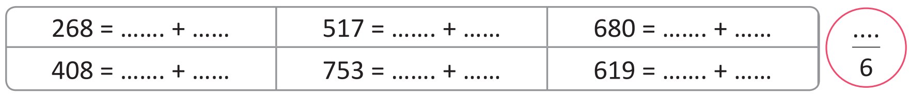

لديكم دقيقة واحدة لتفكيك هذه الأعداد.

Slide 15
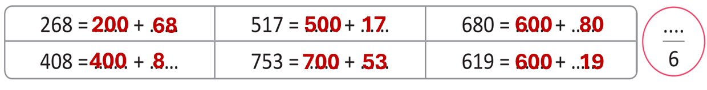
صححوا واكتبوا عدد الإجابات الصحيحة. لديكم دقيقة واحدة.

Slide 16
(ة)خاص بالأستاذ
افتتاح الدرس
1
تصحيح الواجب المنزلي
الحساب الذهني
أنشطة تمهيدية

Slide 17

خذوا الألواح.

Slide 18
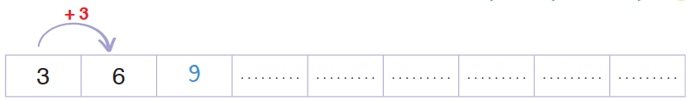
أكملوا العد بــــــــــــــ 3 واكتبوا على الألواح الأعداد المناسبة لهذه الخانات الثلاث.

Slide 19
ارفعوا الألواح.

Slide 20

صححوا. من يشرح لنا توصل إلى الجواب؟
12
15
18

Slide 21
أكملوا العد بــــــــــــــ 3 واكتبوا على الألواح الأعداد المناسبة لهذه الخانات.
12
15
18

Slide 22
ارفعوا الألواح.

Slide 23
صححوا. من يشرح لنا توصل إلى الجواب؟
12
15
18
21
24
27

Slide 24
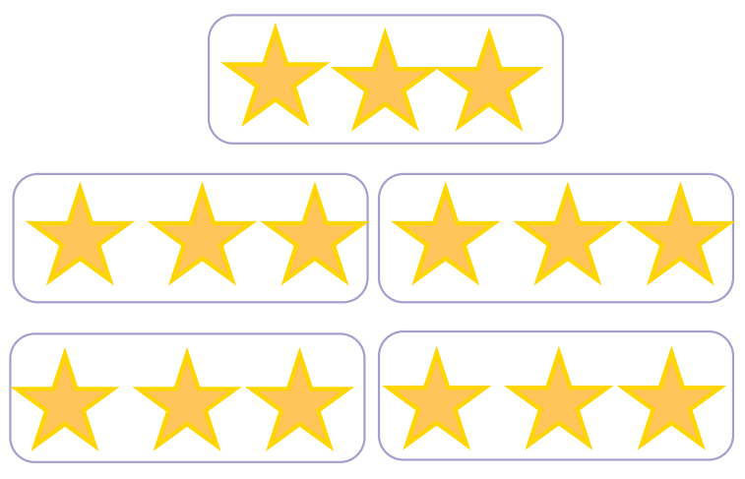
اكتبوا على الألواح الكتابة الجمعية المناسبة للتمثيل.
...................................

Slide 25
ارفعوا الألواح.

Slide 26
صححوا. من يشرح لنا كيف توصل إلى الجواب؟
3 + 3 + 3 + 3 + 3

Slide 27
اكتبوا على الألواح الكتابة الضربية المناسبة للتمثيل.
3 + 3 + 3 + 3 + 3 = … x …

Slide 28
ارفعوا الألواح.

Slide 29
صححوا. من يشرح لنا كيف توصل إلى الجواب؟
3 + 3 + 3 + 3 + 3 = 5 x 3

Slide 30
اكتبوا على الألواح الكتابة الجمعية المكافئة لهذه الكتابة الضربية.
4 x 3 = …………………

Slide 31
ارفعوا الألواح.

Slide 32
صححوا. من يشرح لنا كيف توصل إلى الجواب؟
4 x 3 = 3 + 3 + 3 + 3

Slide 33
(ة)خاص بالأستاذ
نمذجة
2
إنشاء جدول الضرب للعدد 3

Slide 34

الآن سنتعلم كيف ننشئ جدول الضرب للعدد 3.

Slide 35
انتبهوا جيدا لشريط درس اليوم

Slide 36
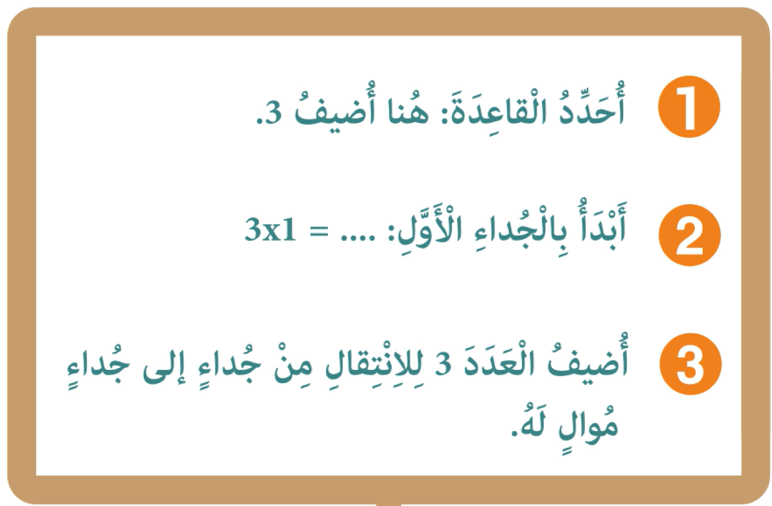
من يذكرنا بما تعلمناه مع مجد وندى؛

Slide 37
(ة)خاص بالأستاذ
ممارسة موجهة
3
النشاط 1
النشاط 2
النشاط 3

Slide 38
خذوا ألواحكم. سننشئ جدول الضرب للعدد 3

Slide 39
انتبهوا ، سننجز النشاط خُطْوَةً خطوة
1 x 3 = …
6 x 3 = …
2 x 3 = …
7 x 3 = …
3 x 3 = …
8 x 3 = …
4 x 3 = …
9 x 3 = …
5 x 3 = …
10 x 3 = …

Slide 40

ماذا نفعل في الخطوة الأولى؟
أُكْمِلُ إِنْشاءَ الْجَدْوَلَ
3
أَحْسُبُ الْجُداءَ الْأَوَّلَ
2
أُحَدِّدُ الْقاعِدَةَ
1
1 x 3 = …
6 x 3 = …
2 x 3 = …
7 x 3 = …
3 x 3 = …
8 x 3 = …
4 x 3 = …
9 x 3 = …
5 x 3 = …
10 x 3 = …

Slide 41
حددوا على الألواح قاعدة إنشاء جدول الضرب للعدد 3. أي كم أضيف في كل مرة؟
أُكْمِلُ إِنْشاءَ الْجَدْوَلَ
3
أَحْسُبُ الْجُداءَ الْأَوَّلَ
2
أُحَدِّدُ الْقاعِدَةَ
1
أُضيفُ ...؟

Slide 42
ارفعوا الألواح.

Slide 43
صححوا. من يشرح لنا كيف توصل إلى الجواب؟
أُكْمِلُ إِنْشاءَ الْجَدْوَلَ
3
أَحْسُبُ الْجُداءَ الْأَوَّلَ
2
أُحَدِّدُ الْقاعِدَةَ
1
أُضيفُ 3

Slide 44
ماذا نفعل في الخطوة الثانية؟
أُكْمِلُ إِنْشاءَ الْجَدْوَلَ
3
أَحْسُبُ الْجُداءَ الْأَوَّلَ
2
أُحَدِّدُ الْقاعِدَةَ
1
1 x 3 = …
6 x 3 = …
2 x 3 = …
7 x 3 = …
3 x 3 = …
8 x 3 = …
4 x 3 = …
9 x 3 = …
5 x 3 = …
10 x 3 = …

Slide 45
احسبوا الجداء الأول.
أُكْمِلُ إِنْشاءَ الْجَدْوَلَ
3
أَحْسُبُ الْجُداءَ الْأَوَّلَ
2
أُحَدِّدُ الْقاعِدَةَ
1
1 x 3 = …
6 x 3 = …
2 x 3 = …
7 x 3 = …
3 x 3 = …
8 x 3 = …
4 x 3 = …
9 x 3 = …
5 x 3 = …
10 x 3 = …

Slide 46
ارفعوا الألواح.

Slide 47
صححوا. من يشرح لنا كيف توصل إلى الجواب؟
أُكْمِلُ إِنْشاءَ الْجَدْوَلَ
3
أَحْسُبُ الْجُداءَ الْأَوَّلَ
2
أُحَدِّدُ الْقاعِدَةَ
1
1 x 3 = 3
6 x 3 = …
2 x 3 = …
7 x 3 = …
3 x 3 = …
8 x 3 = …
4 x 3 = …
9 x 3 = …
5 x 3 = …
10 x 3 = …

Slide 48
ماذا نفعل في الخطوة الثالثة؟
أُكْمِلُ إِنْشاءَ الْجَدْوَلَ
3
أَحْسُبُ الْجُداءَ الْأَوَّلَ
2
أُحَدِّدُ الْقاعِدَةَ
1
1 x 3 = 3
6 x 3 = …
2 x 3 = …
7 x 3 = …
3 x 3 = …
8 x 3 = …
4 x 3 = …
9 x 3 = …
5 x 3 = …
10 x 3 = …

Slide 49
احسبوا على الألواح الجداءين المواليين؟
أُكْمِلُ إِنْشاءَ الْجَدْوَلَ
3
أَحْسُبُ الْجُداءَ الْأَوَّلَ
2
أُحَدِّدُ الْقاعِدَةَ
1
1 x 3 = 3
6 x 3 = …
2 x 3 = …
7 x 3 = …
3 x 3 = …
8 x 3 = …
4 x 3 = …
9 x 3 = …
5 x 3 = …
10 x 3 = …

Slide 50
ارفعوا الألواح.

Slide 51
صححوا. من يشرح لنا كيف توصل إلى الجواب؟
أُكْمِلُ إِنْشاءَ الْجَدْوَلَ
3
أَحْسُبُ الْجُداءَ الْأَوَّلَ
2
أُحَدِّدُ الْقاعِدَةَ
1
1 x 3 = 3
6 x 3 = …
2 x 3 = 6
7 x 3 = …
3 x 3 = 9
8 x 3 = …
4 x 3 = …
9 x 3 = …
5 x 3 = …
10 x 3 = …

Slide 52
احسبوا على الألواح الجداءين المواليين؟
أُكْمِلُ إِنْشاءَ الْجَدْوَلَ
3
أَحْسُبُ الْجُداءَ الْأَوَّلَ
2
أُحَدِّدُ الْقاعِدَةَ
1
1 x 3 = 3
6 x 3 = …
2 x 3 = 6
7 x 3 = …
3 x 3 = 9
8 x 3 = …
4 x 3 = …
9 x 3 = …
5 x 3 = …
10 x 3 = …

Slide 53
ارفعوا الألواح.

Slide 54
صححوا. من يشرح لنا كيف توصل إلى الجواب؟
أُكْمِلُ إِنْشاءَ الْجَدْوَلَ
3
أَحْسُبُ الْجُداءَ الْأَوَّلَ
2
أُحَدِّدُ الْقاعِدَةَ
1
1 x 3 = 3
6 x 3 = …
2 x 3 = 6
7 x 3 = …
3 x 3 = 9
8 x 3 = …
4 x 3 = 12
9 x 3 = …
5 x 3 = 15
10 x 3 = …

Slide 55
(ة)خاص بالأستاذ
ممارسة موجهة
3
النشاط 1
النشاط 2
النشاط 3

Slide 56
احسبوا الجداءين المواليين.
1 x 3 = 3
6 x 3 = …
2 x 3 = 6
7 x 3 = …
3 x 3 = 9
8 x 3 = …
4 x 3 = 12
9 x 3 = …
5 x 3 = 15
10 x 3 = …

Slide 57
ارفعوا الألواح.

Slide 58
ارفعوا الألواح.

Slide 59
صححوا. من يشرح لنا كيف توصل إلى الجواب؟
1 x 3 = 3
6 x 3 = 18
2 x 3 = 6
7 x 3 = 21
3 x 3 = 9
8 x 3 = …
4 x 3 = 12
9 x 3 = …
5 x 3 = 15
10 x 3 = …

Slide 60
احسبوا الجداءين المواليين.
1 x 3 = 3
6 x 3 = 18
2 x 3 = 6
7 x 3 = 21
3 x 3 = 9
8 x 3 = …
4 x 3 = 12
9 x 3 = …
5 x 3 = 15
10 x 3 = …

Slide 61
ارفعوا الألواح.

Slide 62
صححوا. من يشرح لنا كيف توصل إلى الجواب؟
1 x 3 = 3
6 x 3 = 18
2 x 3 = 6
7 x 3 = 21
3 x 3 = 9
8 x 3 = 24
4 x 3 = 12
9 x 3 = 27
5 x 3 = 15
10 x 3 = …

Slide 63
احسبوا الجداء الموالي.
1 x 3 = 3
6 x 3 = 18
2 x 3 = 6
7 x 3 = 21
3 x 3 = 9
8 x 3 = 24
4 x 3 = 12
9 x 3 = 27
5 x 3 = 15
10 x 3 = …

Slide 64
ارفعوا الألواح.

Slide 65
صححوا. من يشرح لنا كيف توصل إلى الجواب؟
1 x 3 = 3
6 x 3 = 18
2 x 3 = 6
7 x 3 = 21
3 x 3 = 9
8 x 3 = 24
4 x 3 = 12
9 x 3 = 27
5 x 3 = 15
10 x 3 = 30

Slide 66
(ة)خاص بالأستاذ
ممارسة موجهة
3
النشاط 1
النشاط 2
النشاط 3

Slide 67
الآن خذوا كراساتكم الصفحة 68

Slide 68


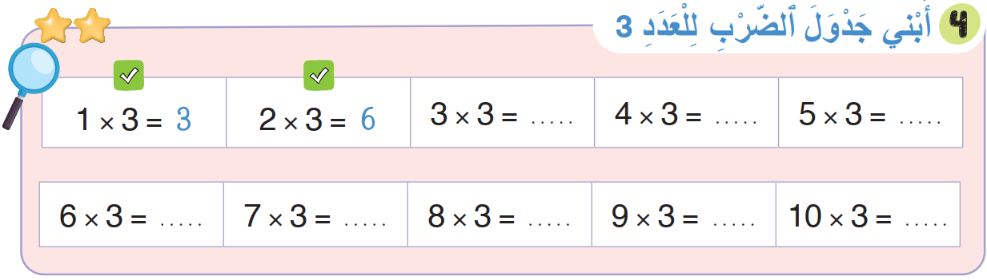
لديكم 4 دقائق لإنجاز هذا النشاط، سأمر بين الصفوف لمساعدتكم.
4

Slide 69

الآن؛ ستشتغلون في ثنائيات
كل واحد يقارن إنجازه مع زميله. تأكدوا أنكم اتبعتم الخطوات بشكل سليم.
لِنَتَذَكَّرْ

Slide 70

صححوا. لديكم دقيقة
1
9
12
15
18
21
24
27
30

Slide 71
(ة)خاص بالأستاذ
ممارسة مستقلة
4
أنجز بمفردي

Slide 72
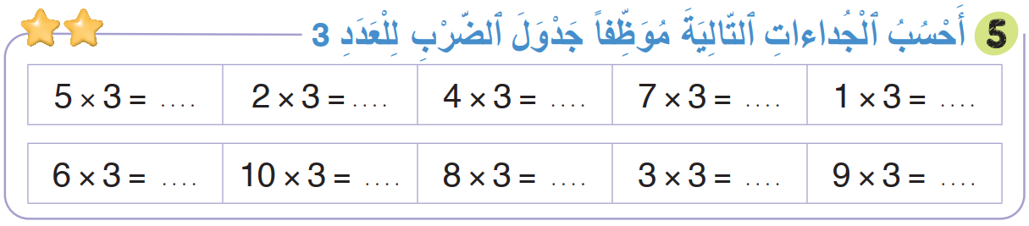
على الصفحة 69 أنجزوا النشاط رقم 5 لديكم 4 دقائق.
سأمر بين الصفوف لأقدم المساعدة إليكم وأدون ملاحظاتي في كراساتكم.
4

Slide 73
صححوا. لديكم دقيقتان
2
15
6
12
21
3
18
30
24
9
27

Slide 74
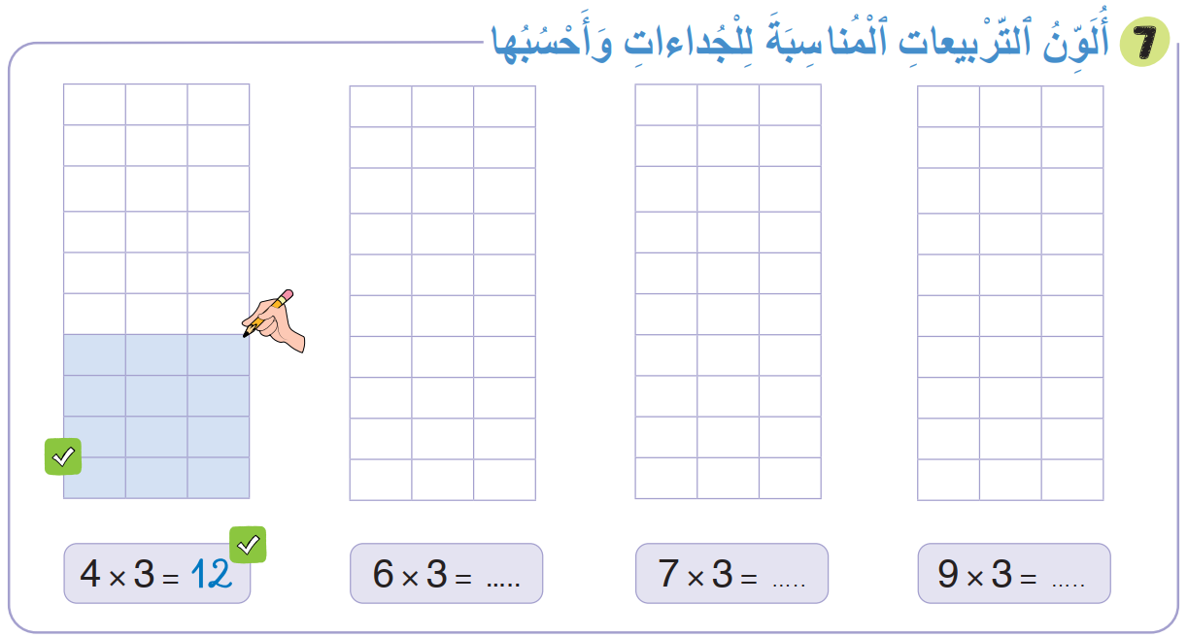
على الصفحة 69 أنجزوا النشاط رقم 7 لديكم 5 دقائق.
سأشرح لكم المثال الأول.
5

Slide 75
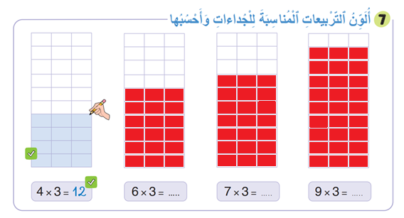
صححوا. لديكم دقيقتان
2
18
21
27

Slide 76
(ة)خاص بالأستاذ
اختتام الدرس
5

Slide 77
انتبهوا جيدا! أكملوا في المنزل الأنشطة التي لم نقم بإنجازها في الصفحتين 68 و 69

Slide 78
إلى اللقاء. في الحصة القادمة، سنقوم بتصحيح الأنشطة المنجزة في المنزل.

Slide 79

(ة)خاص بالأستاذ
بناء على إنجازات المتعلمين خلال الممارسة المستقلة
ما تقديرك لنسبة التحكم في هدف الدرس؟
تسجل النسبة على صفحة اليوم من مذكرة الأستاذ.

